Slide 1


कृषि मुल्यसाखळी

Slide 2
मूल्य साखळी म्हणजे काय ?
"मुल्यसाखळी म्हणजे शेतमालाच्या उत्पादनापासून उपभोगापर्यंत सर्व कार्यांची व ती कार्ये करणाऱ्या सर्व घटकांची साखळी होय. या साखळीमुळे उत्पादित शेतमालाची मालकी एका घटकापासून दुसऱ्या घटकाकडे जाते आणि या प्रक्रियेत शेतमालाच्या किंमतीत वाढ (मुल्यवृध्दी) होत जाते“.

Slide 3
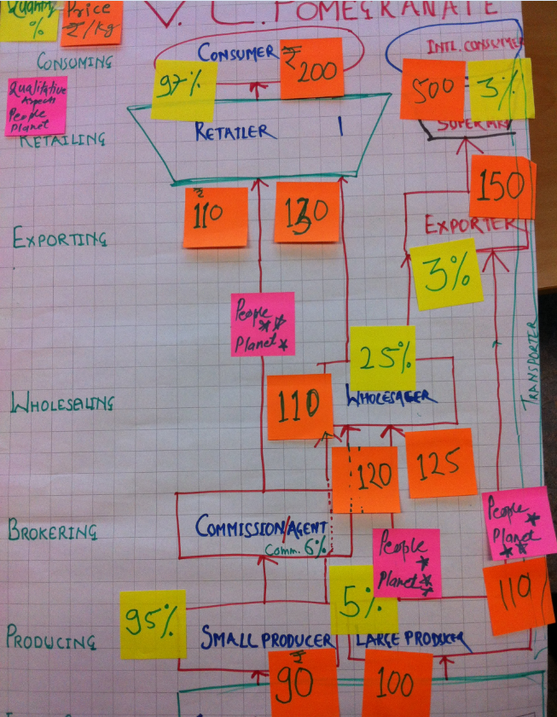
डाळिंब मूल्य साखळी

Slide 4
मूल्य साखळी विकास कशासाठी ?
ग्राहकाने अदा केलेल्या रुपयामध्ये उत्पादकाचा हिस्सा वाढविणे
मूल्य साखळीमध्ये सहभागी असलेल्या घटकांची कार्यक्षमता वाढविणे
सहभागी घटकांमध्ये समन्वय आणि विश्वासाचे वातावरण निर्माण करणे
साखळीतील सर्व घटकांसाठी फायद्याचे वातावरण निर्माण करणे
मूल्यसाखळी स्पर्धाक्षम बनवणे

Slide 5
कृषी मुल्यसाखळीत कोण काय करतो?

Slide 6
कृषी मुल्यसाखळीत कोण काय करतो?

Slide 7
मुल्य साखळी विश्लेषण

Slide 8
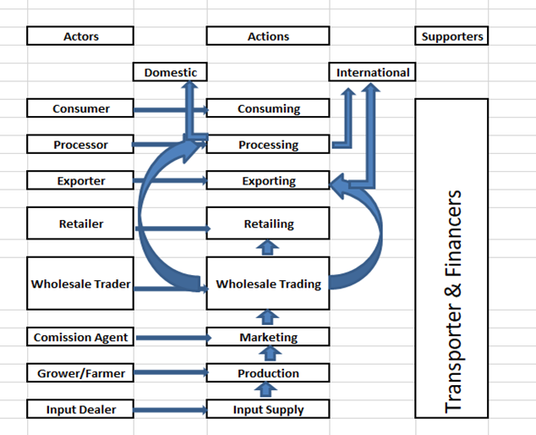
सध्याच्या मुल्यसाखळीची मांडणी
प्रमुख भागधारक/घटक आकृतीच्या डाव्या बाजूला मांडावेत.
मध्यभागी संबंधीत भागधारक /घटकाच्या समोर त्यांची कार्ये मांडावीत व ती बाणाने जोडावीत.
प्रक्रियेत भागधारकांना प्रत्यक्ष व अप्रत्यक्षपणे सहाय्यभूत संस्था/भागधारकांची उदा. कृषि विद्यापीठे, कृषि विज्ञान केंद्र, संशोधन केंद्र, बँक, विमा कंपन्या, आत्मा, इतर प्रशिक्षण संस्था इत्यादीची नावे नमुद करावीत.
विपणनासाठी अधिकतम वापर होणारा मार्ग व तसेच इतर मार्ग बाणाने दर्शवावेत.

Slide 9
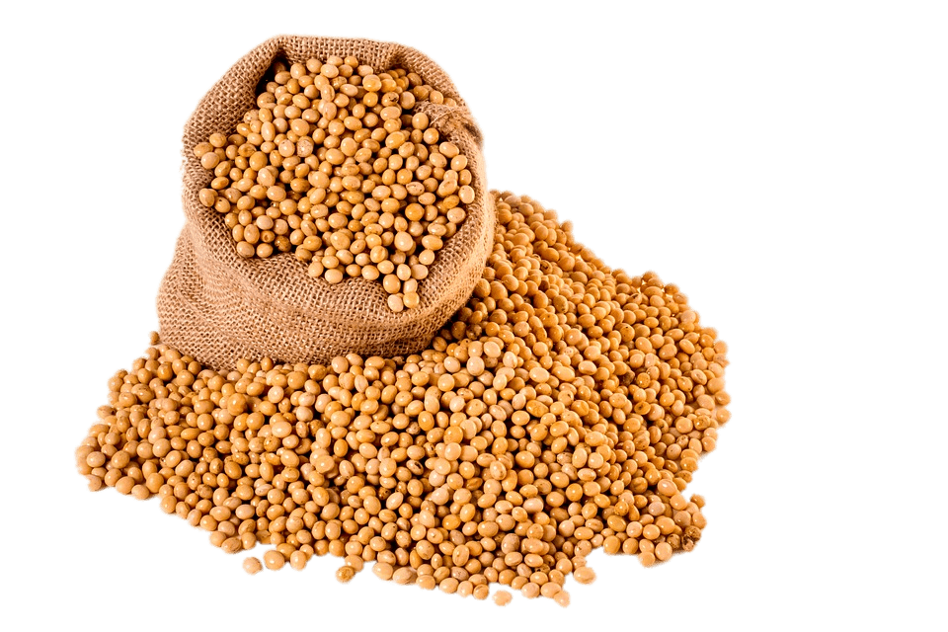
विद्यमान सोयाबीन मूल्य साखळी
क्रिया
क्रिया करणारे घटक
समर्थक
आंतरराष्ट्रीय ग्राहक
वाहतूकदार,
विमा कंपनी,
वखार,
वित्तपूरवठा करणारे
इतर
वापर/उपभोग
स्थानिक उपभोक्ता
व्यापार
तेल व्यापारी
डी ओ सी व्यापारी
सोल्व्हंट प्लांट
प्रक्रिया करणारे
घाऊक व्यापार
व्यापारी
विपणन
आडतदार
उत्पादन
उत्पादक/शेतकरी
निविष्ठा पुरवठा
निविष्ठा विक्रेता
निविष्ठा उत्पादन
निविष्ठा उत्पादक कंपनी

Slide 10
मुल्यसाखळी विश्लेषण कशासाठी ?
शेतमालाचे वहन उत्पादक ते अंतिम ग्राहकापर्यंत कसे होते हे समजते.
मुल्यसाखळीतील घटक, त्यांची कामे तसेच त्यांच्यातील संबंध समजतात.
शेतमालाच्या किंमतीत प्रत्येक टप्प्यावर वाढ कशी व कोणत्या कारणाने होते हे कळते.
शेतमालाची नासाडी कोणत्या टप्प्यात व कशामुळे होते हे समजते.
तांत्रिक व इतर माहिती, अर्थसहाय्य व इतर सेवा कशा पुरविल्या जातात व ते कोण पुरवत आहे हे समजते.
मुल्यसाखळीतील नेमकेपणाने अडचणी/ त्रुटी शोधण्यासाठी व त्यावरील उपाययोजना निश्चित करण्यासाठी मदत होते.
संस्थेस मुल्यसाखळीतील कोणत्या अंतिम खरेदीदारासोबत भागीदारी करता येईल, हे ठरविता येते.

Slide 11
मुल्यसाखळी विश्लेषण कशासाठी ?
शेतमालाचे वहन उत्पादक ते अंतिम ग्राहकापर्यंत कसे होते हे समजते.
मुल्यसाखळीतील घटक, त्यांची कामे तसेच त्यांच्यातील संबंध समजतात.
शेतमालाच्या किंमतीत प्रत्येक टप्प्यावर वाढ कशी व कोणत्या कारणाने होते हे कळते.
शेतमालाची नासाडी कोणत्या टप्प्यात व कशामुळे होते हे समजते.
तांत्रिक व इतर माहिती, अर्थसहाय्य व इतर सेवा कशा पुरविल्या जातात व ते कोण पुरवत आहे हे समजते.
मुल्यसाखळीतील नेमकेपणाने अडचणी/ त्रुटी शोधण्यासाठी व त्यावरील उपाययोजना निश्चित करण्यासाठी मदत होते.
संस्थेस मुल्यसाखळीतील कोणत्या अंतिम खरेदीदारासोबत भागीदारी करता येईल, हे ठरविता येते.

Slide 12
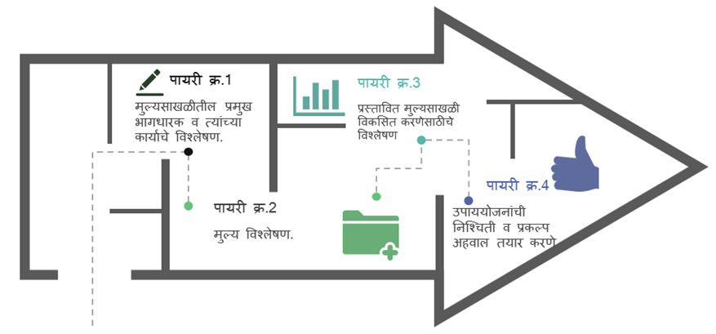
मुल्यसाखळी विश्लेषणासाठीच्या पायऱ्या

Slide 13
पायरी-1 मुल्यसाखळीतील प्रमुख भागधारक व त्यांच्या कार्याचे विश्लेषण
‍पिकाच्या मुल्यसाखळीत कार्यरत सर्व भागधारकांची यादी करावी.
यादी करताना पिकाच्या विक्रीचे सध्याचे मार्ग विचारात घ्यावेत.
भागधारकांची यादी करताना त्यात ‍ कृषि निविष्ठा ‍विक्रेता कंपन्या, निविष्ठा पुरवठादार, शेतकरी, आडते, वाहतूक व्यवस्था, व्यापारी, प्रक्रिया उद्योजक, ‍निर्यातदार इत्यादींचा समावेश करावा.
भागधारक नेमकेपणाने काय काम करतात हे समजून घ्यावे.
भागधारक व त्यांची कार्यांची माहिती संकलनासाठी तक्त्याचा वापर करावा.

Slide 14
माहिती संकलन तक्ता

Slide 15
पायरी 2 - मुल्य विश्लेषण
मुल्यसाखळीत प्रत्येक टप्प्यावर मालाची किंमत का व कशी वाढते हे समजण्यासाठी उपयोग.
मुल्यसाखळीत कोणत्या टप्प्यात काय काम व सुधारणा होते व त्यामुळे किंमतीत किती वाढ होते हे समजण्यासाठी भागधारकांशी चर्चा.
याचा उपयोग मुल्यसाखळीतील कोणत्या संबंधीत भागधारकास किती ‍किंमत मिळते हे कळेल.
याशिवाय ग्राहकाने दिलेल्या एका रूपायात शेतकऱ्याचा वाटा किती आहे हे कळेल.
अंतीम खरेदीदारास शेतमाल कोणत्या स्वरूपात व काय दर्जाचा अपेक्षित आहे, हे समजेल.
हे काम प्रभावीपणे करण्यासाठी लक्षित गट चर्चा, सहभागीय मुल्य विश्लेषण प्रक्रिया, मुल्यसाखळीतील प्रमुख भागधारकांच्या मुलाखती, या माहिती संकलनाच्या साधनांचा उपयोग होतो.

Slide 16
पायरी 3 - प्रस्तावित मुल्य साखळी विकसित करणेसाठी विश्लेषण
मुल्यसाखळीतील भागधारकाच्या एकमेंकाकडून काय अपेक्षा आहेत, शेतमालाची नासाडी का व कोणत्या टप्प्यात होते, मुल्यसाखळीतील त्रुटी व त्यावरील उपाययोजना समजण्यासाठी चर्चा.
ग्राहकाला उत्तम दर्जाच्या मालाचा पुरवठा व शेतकऱ्यास वाजवी भाव मिळण्यासाठी चर्चेचा भर असावा.
संस्था म्हणून मुल्यसाखळीतील सध्याच्या कामांपैकी कोणती कामे आपण करू शकतो व त्यामुळे मिळणारा फायदा याची चाचपणी करावी.
त्यानुसार कोणते काम संस्था करणार हे निश्चित करावे.
प्रस्तावित मुल्यसाखळी म्हणजेच भागधारक, कामे व सहाय्यक संस्था या क्रमाने मांडावी.
लक्षित गट चर्चा व माहिती संकलन साधनांचा उपयोग करावा.

Slide 17
पायरी 4 - उपाययोजनांची निश्चिती व प्रकल्प अहवाल तयार करणे
कार्यक्षम मुल्यसाखळीसाठी उपाययोजनांची निश्चिती करून प्रकल्प अहवाल करावा. यासाठी खालील बाबी विचारात घ्याव्यात.
यासाठी संस्थेची तांत्रीक, विपणन व आर्थिक सक्षमता लक्षात घ्यावी.
प्रकल्पाची तांत्रीक विपणन व आर्थिक व्यवहार्यता तपासावी.
अंमलबजावणीतील संभाव्य जोखीम व त्याच्या व्यवस्थापनाबाबतचा विचार करावा.
प्रस्तावित केलेल्या मुल्यसाखळीची पुनश्च पडताळणी करावी व तदनंतर ती निश्चित करावी.
मुल्यसाखळी कार्यक्षम बनविण्यासाठी खालील बाबींचा विचार करावा.
कृषी निविष्ठा –
समुह पातळीवर कृषी औजारांचा वापर.
समुदाय पातळीवर शेतमालाचे संकलन, स्वच्छता, प्रतवारी व पॅकींग करून विक्री.
शेतमालाची एकत्रीत वहातुक .
खरेदीदारासोबत लागवडीपूर्वी करारनामा.
शहरी भागात शेतमालाची थेट विक्री (ऑफलाईन/ऑनलाईन पध्दतीने)

Slide 18
मुल्यसाखळी कार्यक्षम करण्यासाठी संभाव्य उपाययोजना
प्रात्यक्षिक, अभ्यासदौरे, प्रशिक्षण इ. माध्यमातून गुणवत्तापूर्ण उत्पादनासाठी आवश्यक त्या तंत्रज्ञानाचा प्रसार करणे.
बियाण्याचा तसेच इतर कृषी निविष्ठांची पुरवठा दाराची साखळी करणे.
एकात्मिक खत व कीड नियंत्रणाचे व्यवस्थापनासाठी तसेच शेतमाल नासाडीचे प्रमाण कमी करण्यासाठी तांत्रिक सहाय्य पुरवणे.
यांत्रिकीकरणाव्दारे उत्पादनाचा खर्च कमी करण्यासाठी संस्था पातळीवर औजार बँक विकसित करणे.
समुहपातळीवर शेतमालाचे संकलन व प्राथमिक प्रक्रिया व विक्रीसाठी पायाभूत सुविधांची उभारणी.
शेतमालाची साठवणूक व धान्य तारण सुविधेसाठी गोडावून उभारणी.

Slide 19
मुल्यसाखळी कार्यक्षम करण्यासाठी संभाव्य उपाययोजना
शेतमालाची साठवणूक व धान्य तारण सुविधेसाठी गोडावून उभारणी.
प्रक्रिया उद्योग (दुय्यम व तृतीय स्तर) उभारणीसाठी पायाभूत सुविधा.
अंतीम खरेदीदार निश्चित करून शेतमाल खरेदीसाठी स्वतंत्र व्यवस्था तयार करणे.
ग्राहकांच्या अपेक्षांचे उत्पादन व उत्पादकता वाढीसाठी तांत्रिक सहकार्य मिळविणे.
निर्यातक्षम शेतमाल उत्पादनात वाढीसाठी उपाययोजनांची अंमलबजावणी व पायाभूत सुविधा तयार करणे.
बाजारभिमुख व उच्च उत्पादन देणाऱ्या वाणाचे उत्पादन करणे.

Slide 20
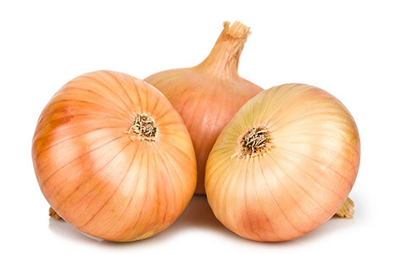
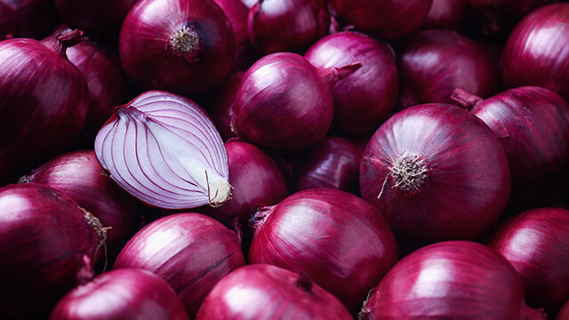
कांदा पिक मुल्य साखळी

Slide 21
कांदा उत्पादन दृष्टीक्षेपात-
भारत जगात दुसऱ्या क्रमांकाचा कांदा उत्पादक 224 लाख मे टन (चीनचा प्रथम क्रमांक-239 लाख मे टन)
जगाच्या एकूण उत्पादनाच्या 21 % टक्के कांदा भारत पिकवतो
भारताची हेक्टरी उत्पादकता:16.6 टन/हे (अमेरिका 56.39 टन/हे, इजिप्त 36.71 टन/हे,इराण 37.95 टन/हे)
भारतात कांद्याचा प्रति वर्षी प्रति व्यक्ती खप : 12 किलो (जागतिक 30 किलो)
देशातील व जगातील कांदा खपात सतत्याने वाढ होत असल्याचे चित्र

Slide 22
कांदा उत्पादन : भारत व महाराष्ट्र स्थिती
तपशील | भारत | महाराष्ट्र
वार्षिक उत्पादन | 224 लाख टन | 66 लाख टन
कांदा निर्यात | 24.15 लाख टन | 13.10 लाख टन
एकूण क्षेत्र | 13 लाख हेक्टर | 4.5 लाख हेक्टर
एकूण शेतकरी (अंदाजे) | 10 लाख | 3 लाख

Slide 23
कांदा पिकाचे विविध हंगाम
अ.क्रं. | हंगाम | नामांकित वाण | साठवणूक गुणवत्ता | शेरा
1 | खरीप (पोळ) | AFDR, N-53, Baswant-780 | (1 महिना) | 10-20 % उत्पादन
2 | लेट खरीप (रांगडा) | AFDR, फुले सुवर्णा | (1 महिना) | 30-40 % उत्पादन
3 | रब्बी / उन्हाळी | AFLR, N2-4-1 , प्रशांत, रॉयल पिंक, पुना फुरसुंगी | साठवणूकसाठी चांगले (४ - ६ महिने) | 50-60 % उत्पादन
4 | वार्षिक | फुले सफेद | निर्जलीकरणासाठी चांगले

Slide 24
नाशिक जिल्ह्यातील कांदा लागवड
रब्बी / उन्हाळी हंगामात सन २०२१-२०२२ मध्ये २१६६७४ हे. क्षेत्रावर लागवड करण्यात आली होती.
सन २०२१-२०२२ मध्ये कांदा पिकाची उत्पादकता 26.48 टन/ हे. आहे. त्याप्रमाणे जिल्ह्याचे एकूण अपेक्षित उत्पादन 57.37 लाख मे.टन
रब्बी / उन्हाळी हंगामात सन २०२१-२०२२ मध्ये सर्वसाधारणपणे २५ हजार हे. क्षेत्रावर कांद्याची रोपवाटिका करण्यात आली आहे.
शासनामार्फत सन २००८-०९ पासून ते २०२१-२०२२ पर्यंत २७३२१ इतक्या कांदा चाळी झाल्या असून त्यातून ५८८४२८ मे टन इतका कांदा साठवणूक क्षमता निर्माण झाली आहे
खाजगी गोडावून मधून ६६०३५१ मे टन कांदा साठवला जातो
एकूण उत्पादित कांदा 57.37 लाख मे टन पैकी 17.98 लाख मे टन इतका कांदा साठवला जातो,उर्वरित कांदा शेतकरी एप्रिल पासून जून पर्यंत मार्केट मध्ये उपलब्ध होतो.

Slide 25
साठवलेला कांदा माहे जुलै पासून माहे ऑक्टोबर पर्यंत विक्री साठी उपलब्ध असतो .
जिल्ह्यात 17 कृषि उत्पन्न बाजार समित्या आहेत. त्यापैकि 15 कृषि उत्पन्न बाजार समित्या मध्ये कांद्याची आवक, लिलाव व विक्री होते.
शेतकरी, शेतकरी उत्पादक गट, शेतकरी उत्पादक संस्था,यांच्या स्थारावरून कांदा बाजार समितीत न येता परस्पर विक्री करण्यात येते त्यानुसार अंदाजित विक्री 2.10 लाख मे टन आहे
नाफेड मार्फत माहे एप्रिल ते जुलै या कालावधीत 2.00 लाख मे. टन इतका कांदा खरेदी करण्यात आला आहे.
भारतातून सन २०२१-२२ मध्ये १५.०० लाख मे टन कांदा निर्यात झाला आहे.

Slide 26
उन्हाळ कांदा – आवक, किमान व कमाल दर
आवक (लाख मे.टन)
(दर रुपये / क्विंटल)
अ.क्रं | सन | तपशील | एप्रिल | मे | जून | जुलै | ऑगस्ट
1 | 2019 | आवक | 3.67 | 3.69 | 3.22 | 3.21 | 3.24
 |  | किमान | 50 | 100 | 160 | 100 | 100
 |  | कमाल | 1100 | 1511 | 2000 | 1811 | 3100
 |  | सरासरी | 450 | 862 | 1128 | 1204 | 1797
2 | 2020 | आवक | 1.82 | 2.66 | 3.79 | 4.74 | 3.63
 |  | किमान | 51 | 25 | 100 | 100 | 25
 |  | कमाल | 1750 | 1111 | 1403 | 1300 | 2400
 |  | सरासरी | 970 | 524 | 771 | 676 | 1092
3 | 2021 | आवक | 2.80 | 3.43 | 5.22 | 3.06 | 3.39
 |  | किमान | 50 | 100 | 100 | 100
 |  | कमाल | 1818 | 2512 | 2898 | 2880
 |  | सरासरी | 983 | 1198 | 1767 | 1612

Slide 27
उन्हाळ कांदा – आवक, किमान व कमाल दर
आवक (लाख मे.टन)
(दर रुपये / क्विंटल)
अ.क्रं | सन | तपशील | एप्रिल | मे | जून | जुलै | ऑगस्ट
4 | 2022 | आवक | 2.97 | 4.22 | 4.55 | 4.18 | 4.89
 |  | किमान | 50 | 25 | 100 | 50 | 50
 |  | कमाल | 1620 | 1700 | 1900 | 2150 | 2015
 |  | सरासरी | 910 | 825 | 1160 | 1150 | 1120

Slide 28
कांदा पिक उत्पादनातील संभाव्य धोके निवारण व्यवस्था
बाजार हस्तक्षेप योजना
मागील वर्षा पेक्षा 10% उत्पादन वाढ किवा 10% दरात घट,राज्यशासानाची 50% नुकसान सहन करण्याची तयारी
पिक विमा योजना
विमा हफ्ता रक्कम रु. 4500/- प्रती हे. , विमा संरक्षण रक्कम रु.90000/- प्रती हे.
वायदे बाजार
भविष्यकालीन योजना

Slide 29
कांदापीका बाबत नवीन दृष्टीकोन
“ग्रोन इन महाराष्ट्र” अशी कांद्याची ब्रॅंडींग करण्यासाठी संधी उपलब्ध
महाराष्ट्रातील साखर कारखान्यांच्या धर्तीवर कांद्याची व्यापक उद्योग व्यवस्था उभी राहणे काळाची गरज आहे. महाराष्ट्रात ३ लाख शेतकरी कांदा उत्पादनात गुंतलेले आहे.
ऊस पिकातून वर्षभरातून जितके पैसे मिळतात तितके पैसे चार महिन्यात कांदा पिकातून मिळू शकतात.
ऊसाला जीतके पाणी लागते त्याच्या 20 % पाण्यात कांद्याचे उत्पादन येते.
तंत्रज्ञानाचा योग्य वापर करून कांदा उत्पादकापासून ते ग्राहकापर्यंतच्या साखळीला योग्य पद्धतीने नियंत्रित करावे लागणार आहे.

Slide 30
शेतमाल बाजार स्वातंत्र्य संदर्भातील जे निर्णय कोरोन काळात घेण्यात आले त्याप्रमाणे निर्णय शासना मार्फत इतर काळात ही घेण्यात यावेत.
जगातील कांदा निर्यातीत भारताचा 20% वाटा आहे.
कांदा निर्यात आखाती देशाबरोबर श्रीलंका, मलेशिया, इंडोनेशिया, या जवळच्या देशात देखील होते.
भारतातील कांद्याचे निर्यात मुल्य प्रति किलोला 0.26$ (22 रु.)आहे. तेच अमेरिकेतील आयात मुल्य प्रति किलोला 0.86$ (77 रु.) इतके आहे. हि स्थिती पाहता अमेरिका, युरोपच्या बाजारात आपल्याला खऱ्या अर्थाने अधिकचे मुल्य मिळू शकते.
देशातील बाजार सामित्यामधून होणाऱ्या व्यापारात कुठेही शेतकरी ते ग्राहक अशी सुसंघटीत यंत्रणा उभी राहिली नाही. परिणामी शेतकऱ्यांना मिळणाऱ्या दरात आणि ग्राहकाला मिळणाऱ्या किमतीत तब्बल चार पटीने फरक आहे.

Slide 31
पुढील 10 वर्षात २०३० मध्ये कांद्याचा व्यापार २५% ऑर्गनायझड रिटेल च्या माध्यमातून होईल. अशी दिशा सरकारच्या धोरणाचा भाग होण्याची गरज आहे.
कांद्याच्या बीजापासून ते कांद्याच्या साठवानुकीपर्यंत डीजीटलाइज व्यवस्था निर्माण केल्यास शेतकरी आणि ग्राहक यांना रास्त किंमत मिळू शकते.
फ्रेश आणि प्रक्रिया या दोन्ही साठी चालतील असे कांद्याचे नवीन वान निर्माण होण्यासाठी त्यात संशोधनहोणे गरजेचे आहे.

Slide 32
पारदर्शक बाजारासाठी हे हवे
ऑर्गनाइजड रीटेल विक्री करणे
मध्यास्थाची संख्या कमी करणे
लागवड ते बाजार अचूक नोंदी घेणे
उत्पादन व साठवणूकीची माहिती घेणे
ग्राहक मागणीचा अचूक अंदाज घेणे
माहितीचे डीजीटलायझेशन करणे
ब्लॉकचैन तंत्रज्ञानातून पारदर्शकता आणणे.

Slide 33
हा फोकस हवा
महाराष्ट्रातील तीन लाख कांदा उत्पादकांना एकत्र आणून संघटीत मूल्य साखळी उभी करणे
कांद्याची उत्पादकता 16.5 टनवरून 30 टनापर्यंत वाढवत नेणे
“ग्रोन इन महाराष्ट्रा” हा कांदा ब्रांड विकसित करणे
कांद्याची 30 हजार कोटीची ईडस्ट्री उभी करण्यावर भर देणे
फ्रेश,देशांतर्गत,प्रक्रिया, निर्यात अशी एकात्मिक बाजार यंत्रणा उभी करणे
2030 पर्यंत किमान 25 % कांदा रिटेल चैन मधून विक्री करणे

Slide 34
पावडर, फ्लेक्स, फ्रोझन इ प्रक्रियेवर लक्ष केंद्रित करणे
कांदा उत्पादकांचे उत्पन्न 1 लाखावरून 2 लाखपर्यंत वाढवत नेणे
जगभरातील अग्रणी आयातदार देशात व्यापार वाढवणे
देशांतर्गत बाजारात शेतकऱ्यांना स्थिर दर मिळेल अशी व्यवस्था करणे
कांदा मुल्यासाखळी अंतर्गत 5 कोटी रोजगार निर्माण करणे
मूल्य साखळी मजबूत होण्याकरिता प्रशिक्षण तसेच कौशल्य विकास उपक्रम राबविणे.

Slide 35
कांदा पिक - सद्यस्थितीतील मुल्यसाखळी
उपभोक्ता
(ग्राहक)
प्रक्रियादार
(कांदा निर्जलीकरण,तेल,Flakes & Paste)
किरकोळ विक्रेता
(मंडी, दुकानदार)
निर्यातदार
घाऊक व्यापारी
(कांदा साठवणूक, प्रतवारी)
शेतकरी
( शेतमाल, कांदा उत्पादक)
कृषी निविष्ठा
(खते, बियाणे, औषधे)

Slide 36

कांदा पिकाची अपेक्षित सुधारित मुल्यसाखळी

Slide 37
कांदा पिक - प्रस्तावित मुल्यसाखळी
सहायक यंत्रणा
वित्तपुरवठा (बँक)
वाहतूकदार
विमा कंपनी
कृषी विभाग
कृषी विद्यापीठ
कृषी विज्ञान केंद्र
जाहिरात
साठवणूक व्यवस्था
उपभोक्ता
(आंतरराष्ट्रीय / राष्ट्रीय ग्राहक)
प्रक्रियादार
(कांदा निर्जलीकरण,तेल,Flakes & Paste)
निर्यातदार
शेतकरी उत्पादक कं.
( शेतमाल, कांदा उत्पादक)
कृषी निविष्ठा उत्पादक कं.
(खते, बियाणे, औषधे)

Slide 38

धन्यवाद !

